Slide 1
CONSEJO AMERICANO DEL DEPORTE
CARTAGENA-COLOMBIA
“Relaciones entre el Movimiento Olímpico y los Gobiernos”
ANDRES BOTERO PHILLISPBOURNE
DIRECTOR

Slide 2
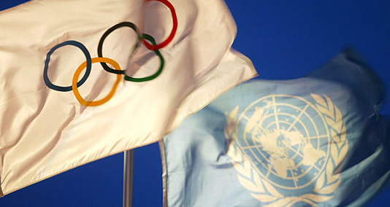
CONSEJO AMERICANO DEL DEPORTE
CARTAGENA-COLOMBIA
“Relaciones entre el Movimiento Olímpico y los Gobiernos”

Slide 3


CONSEJO AMERICANO DEL DEPORTE
CARTAGENA-COLOMBIA
“Relaciones entre el Movimiento Olímpico y los Gobiernos”
Movimiento Olímpico
COI
CONs
FIs
Autoridades Públicas
ONU
GOBIERNOS
MINISTERIOS

Slide 4
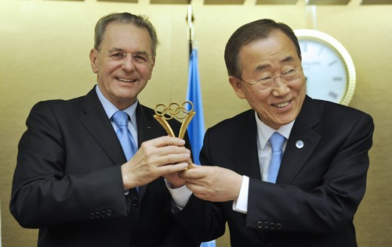
CONSEJO AMERICANO DEL DEPORTE
CARTAGENA-COLOMBIA
“Relaciones entre el Movimiento Olímpico y los Gobiernos”

Slide 5
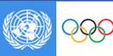
CONSEJO AMERICANO DEL DEPORTE
CARTAGENA-COLOMBIA
“Relaciones entre el Movimiento Olímpico y los Gobiernos”
DIALOGO Y ENTENDIMIENTO RESOLUCIÓN DE CONFLICTOS
EN UN MARCO DE AUTONOMIA, INDEPENDENCIA Y RESPETO

Slide 6
CONSEJO AMERICANO DEL DEPORTE
CARTAGENA-COLOMBIA
“Relaciones entre el Movimiento Olímpico y los Gobiernos”
¿ Cómo lograr un equilibrio entre los intereses privados y públicos en el Deporte ?
R/ Políticas Públicas Concertadas
¿ Cómo hacer flexibles a nuestras instituciones para alcanzar los resultados propuestos entre lo público y lo privado?
R/ Asignación de competencias y confianza en las alianzas.

Slide 7
Estructura del Sistema Nacional del Deporte
COLOMBIA
CONSEJO AMERICANO DEL DEPORTE
CARTAGENA-COLOMBIA
“Relaciones entre el Movimiento Olímpico y los Gobiernos”
Competencias:
  Están dadas por la Ley 181 de 1995
  Decreto 4183 de 2011
Órganos Directores:
  Departamento Administrativo COLDEPORTES
  Comité Olímpico Colombiano
  Comité Paralímpico Colombiano

Slide 8
CONSEJO AMERICANO DEL DEPORTE
CARTAGENA-COLOMBIA
“Relaciones entre el Movimiento Olímpico y los Gobiernos”
ESTRATEGIA
ENTIDADES PUBLICAS
ENTIDADES PRIVADAS
Confianza
Construcción de acuerdos claros
Formulación, ejecución y seguimiento a proyectos
Comunicación de resultados
Retroalimentación

Slide 9
Caso Colombia
CONSEJO AMERICANO DEL DEPORTE
CARTAGENA-COLOMBIA
“Relaciones entre el Movimiento Olímpico y los Gobiernos”
Deportes:
Estudio de los principales indicadores sobre el cual descansó la sustentación para establecer la categorización de las Federaciones Nacionales
A cada uno de los cuales se les asignó un puntaje de acuerdo a los siguientes parámetros:
Disciplinas deportivas que más resultados competitivos en los eventos del Ciclo Olímpico precedentes y en particular del 2005-2008 hayan aportado:
Medallas
Clasificación general final.
Participación en la conformación de la Delegación Colombiana.
Deportistas Apoyados

Slide 10
CONSEJO AMERICANO DEL DEPORTE
CARTAGENA-COLOMBIA
CATEGORIZACÓN DEPORTIVA PARA EL ALTO RENDIMIENTO COLOMBIANO

Slide 11
CONSEJO AMERICANO DEL DEPORTE
CARTAGENA-COLOMBIA
CATEGORIZACÓN DEPORTIVA PARA EL ALTO RENDIMIENTO COLOMBIANO

Slide 12
CONSEJO AMERICANO DEL DEPORTE
CARTAGENA-COLOMBIA
CATEGORIZACÓN DEPORTIVA PARA EL ALTO RENDIMIENTO COLOMBIANO

Slide 13
CONSEJO AMERICANO DEL DEPORTE
CARTAGENA-COLOMBIA

Slide 14

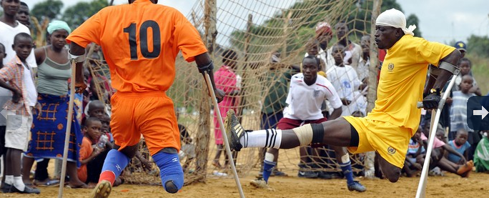

CONSEJO AMERICANO DEL DEPORTE
CARTAGENA-COLOMBIA
“Relaciones entre el Movimiento Olímpico y los Gobiernos”
MOVIMIENTO OLÍMPICO Y GOBIERNOS
UNIDOS EN FUNCIÓN
DE UN DEPORTE PARA TODOS
PARA UN MUNDO CADA VEZ MEJOR

